Slide 1
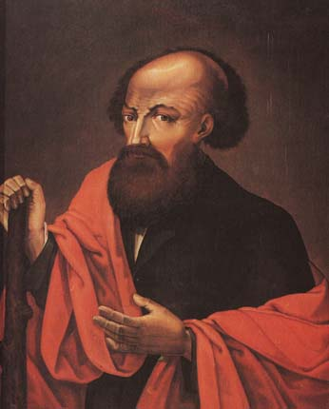
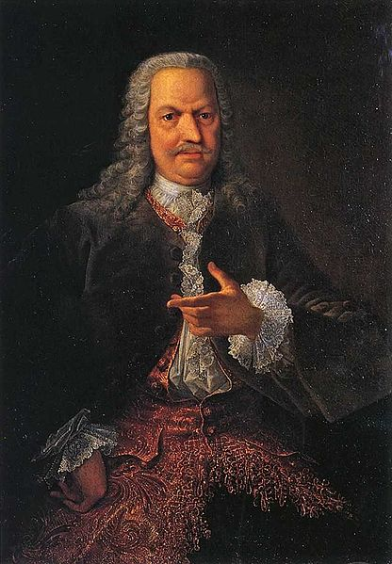
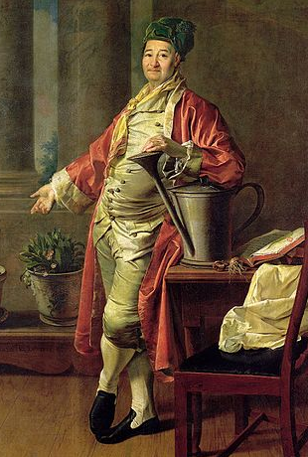
Демидовы - основатели уральских заводов.

Slide 2
Исполнитель: Стахеев А.Л.(ученик 10кл. МБОУ СОШ №179). Руководитель: Калимуллина Т.П. (учитель истории 1категории).

Slide 3
содержание
О Демидовых.
История начала основания заводов на Урале.
Невьянский завод.
Первый завод Демидова в Нижнем Тагиле.
Кыштымский завод.
Демидовский завод алюминевой посуды.
Литейное дело.
Количество заводов.
Дело Демидовых продолжается.

Slide 4
О демидовых
Демидовы — род богатейших российских предпринимателей (заводчиков и землевладельцев), выдвинувшийся при Петре I благодаря созданию оружейных и горнодобывающих предприятий в Туле и на Урале. Основатели многих уральских городов, внёсшие неоценимый вклад в освоение и развитие уральской земли.

Slide 5
История начала основания заводов на Урале
История Демидовских заводов на Урале началась с того как в марте 1702 года указом Петра I Никите Демидову был отдан Невьянский металлургический завод. Петр I как никто другой понимал важнейшую роль частного предпринимательства и всячески поддерживал его не только словом, но и делом. В качестве поддержки выделялись огромные беспроцентные займы, и невозвратные субсидии. Основатели заводов освобождались от налоговых пошлин и всяческих обязательных в то время повинностей.

Slide 6
Невьянский завод

Slide 7
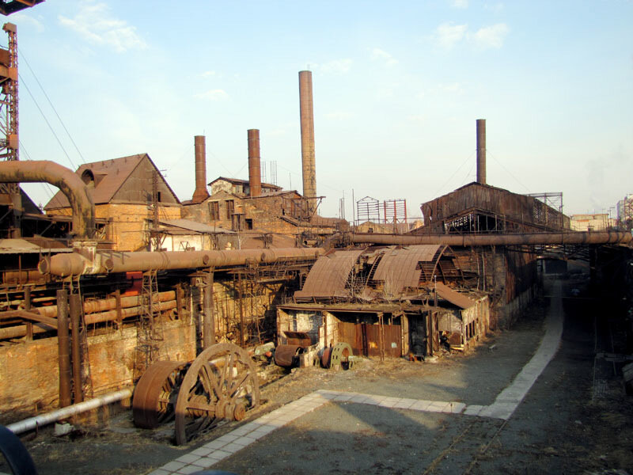
Первый завод Демидова в Нижнем Тагиле
Завод основан в 1989 г.
Сейчас это завод-музей истории горнозаводской техники.
Адрес: Нижний Тагил, Проспект Ленина, 1б

Slide 8
Кыштымский завод
1728 г. Родился Никита Никитич Демидов, заводовладелец из известного в России рода Демидовых. Унаследовал от отца Верхне и Нижне-Кыштымские и другие уральские заводы. Жил в Кыштыме.

Slide 9
Демидовский завод алюминиевой посуды
Каменский чугуноплавильный и железоделательный завод - старейший металлургический
завод Урала.
Первый чугун выдал еще в 1701 году.

Slide 10
Литейное дело
Демидовские заводы на Урале одними из первых стали поставлять литые металлические изделия не только в России, но и за границу. Демидовский чугун «Сибирский соболь» соперничал по качеству со шведским и английским и часто побеждал в конкурентной борьбе.

Slide 11
Количество заводов
К 1727 году во владении Демидовых было уже шесть заводов. Вступив в права наследования, после смерти Никиты Демидова в 1725 году, его сын Акинфий еще более стремительно развивал своё дело на Урале, и к 1745 году количество Демидовских заводов выросло до 32. Марка Демидовых «Старый соболь» стала известна по всему миру, их железо и чугун использовали повсеместно.

Slide 12
Демидовское дело Демидовское дело продолжается
Уже давно Демидовские заводы живут своей жизнью. Что-то разрушено, что-то безвозвратно утрачено, но многие предприятия продолжают работать и прославлять своих основателей. Построенные Демидовыми города сейчас полны жизни и продолжают расти и развиваться. Изыскания полезных ископаемых, проведенные династией, до сих пор актуальны. Демидовский литейный завод в Екатеринбурге известен и сегодня. Предприятие выпускает литые металлические изделия для буровой, нефтегазовой промышленности.

Slide 13
конец
Подробнее о династии Демидовых можно узнать на: https://ru.wikipedia.org/wiki/Демидовы

